Slide 1
SEMIOTIK
Lynkursus

Slide 2
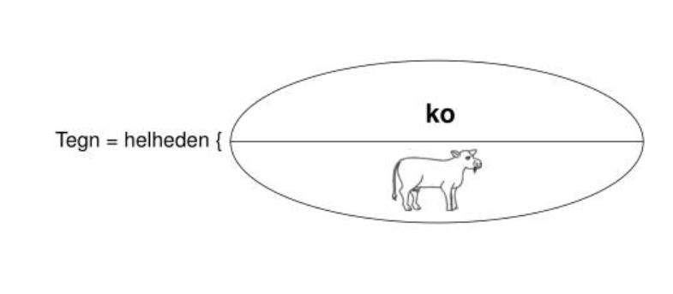
Saussure:
Signifikant (signifiant): Dette er den lyd eller det visuelle udtryk, der repræsenterer tegnet.
Signifikat (signifié): Dette er den betydning eller det begreb, som tegnet refererer til¹

Slide 3
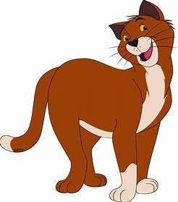
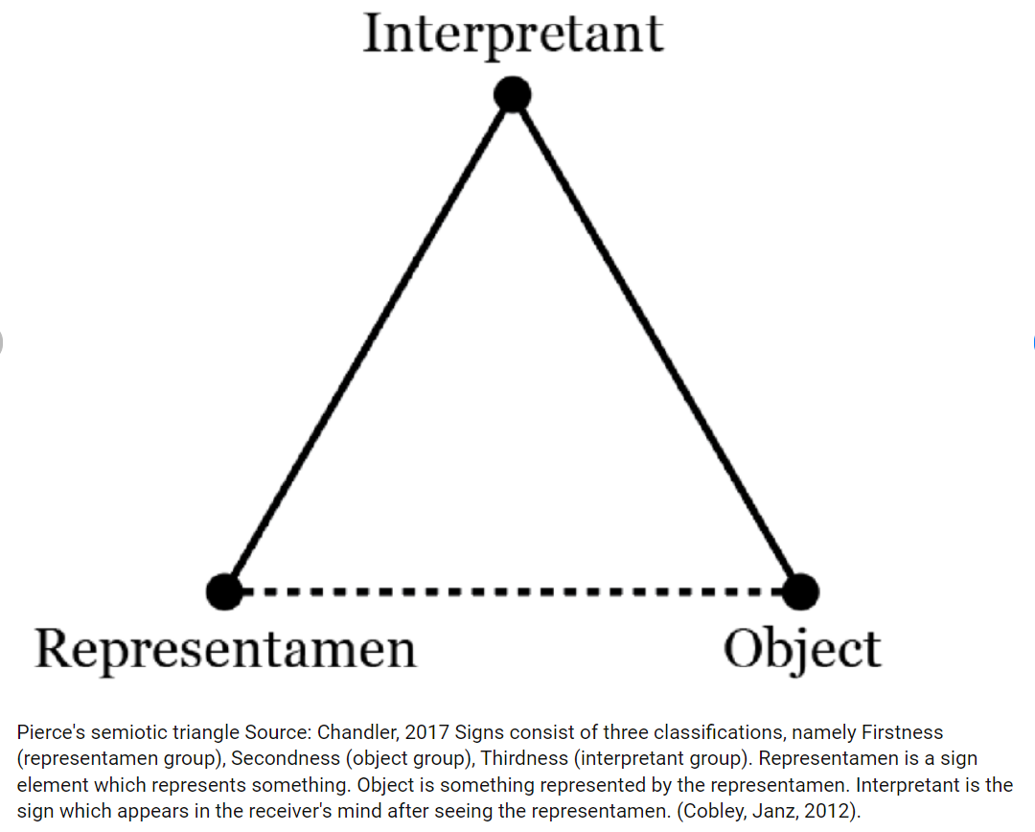

Peirce:
KAT
Notes:
Pierce's semiotic triangle Source: Chandler, 2017 Signs consist of three classifications, namely Firstness (representamen group), Secondness (object group), Thirdness (interpretant group). Representamen is a sign element which represents something. Object is something represented by the representamen. Interpretant is the sign which appears in the receiver's mind after seeing the representamen. (Cobley, Janz, 2012).
Representamen= signifiant, Objekt = signifié se forrrige side med Saussure.

Slide 4
Virksomhedens udtryk, indtryk og indhold
Profil
Ledelsen og pr/ komm. afdelingen
Image
Modtageren. Interessenter
Identitet
Medarbejdere/ ledelse
Virksomheden
Notes:
Læs Femø Nielsen: Under lup i offentligheden, introduktion til Public Relations s. 17-25

Slide 5
Hvordan påvirkes modtageren?
Virksomhedens bevidste selvfremstilling. Eks. Informationsafdelingen. Oversætter identiteten til hensigtsmæssigt indtryk hos modtageren.
Modtageren danner sig et indtryk på baggrund af virksomhedens bevidste kommunikation, profil, men også på baggrund af den ubevidste kommunikation,
Virksomhedens identitet = organisationskulturen.
Afspejles den virkelige identitet i profilen?
Medierne

Slide 6
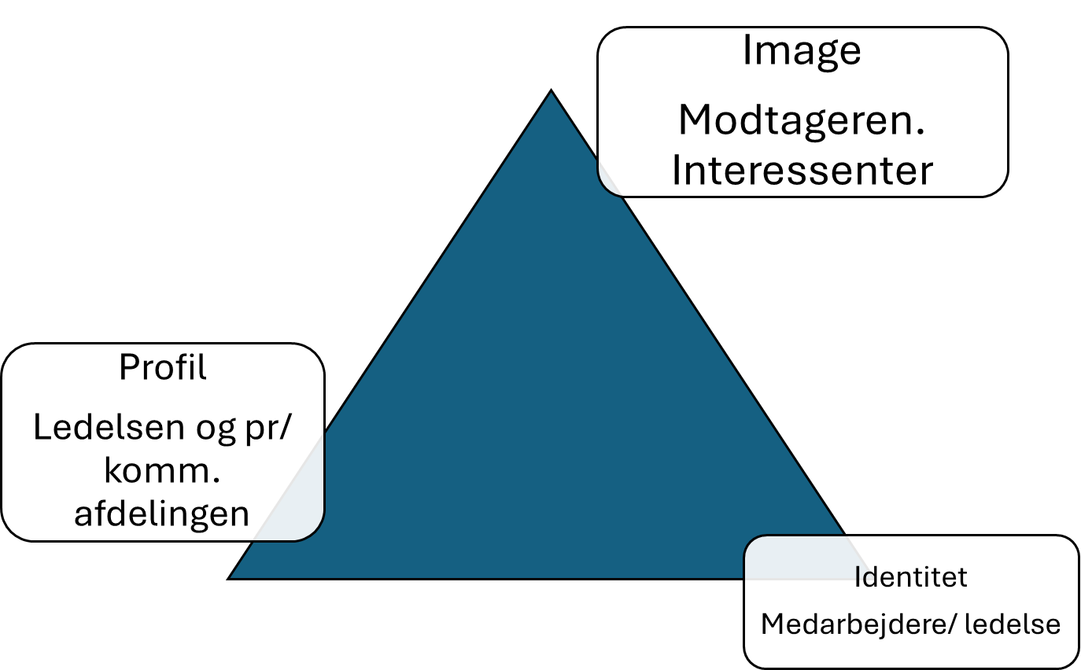

Opgave: Indsæt Unord i kommunikationstrekanten
Notes:
Identitet: Analyse af data indsamlet vha. antropologiske metoder: dokumenter
(historisk), interviews, og deltagerobservation, herunder optagelser
af interaktion
Profil: Analyse af off. udmeldinger, årsberetninger, partiprogrammer, mission
statements, pjecer, udtalelser i medieinterviews etc.
Image: Receptionsanalyser, målgruppeanalyser

Slide 7
Når virksomheder & organisationer kommunikerer
Hvorfor kommunikerer virksomheden?
Til hvem kommunikerer virksomheden?
Hvordan kommunikerer virksomheden?
Notes:
Interessenter= virksomhedens omverden. (stakeholdere). Virksomheden kommunikerer sin egen historie/ identitet ud til omverdenen.

Slide 8
Hvorfor kommunikerer virksomheder?
”Public relations er en vedvarende og systematisk ledelsesfunktion gennem hvilken virksomheder, private og offentlige organisationer og institutioner søger at opnå forståelse, sympati og støtte i de kredse af offentligheden, de har eller vil få kontakt med.” (Femø Nielsen, 2001)

Slide 9
Hvem kommunikerer virksomheden til?
Virksomheden
Leverandører
Kunder/ forbrugere
Investorer
Medarbejdere
Myndigheder
Politikere
Forhandlere
Massemedier
Lokalsamfundet
Interesseorganisationer

Slide 10
Peirce tegnmodel
Interpretant
Tordenskjold
Objekt
Peter Wessel Tordenskiold var en dansk-norsk søhelt, adlet 1716, viceadmiral
Representamen
Notes:
Interpretanten defineres af Peirce således at han kan beskrive indholdet, meningen, tanken som et ækvivalent tegn til repræsentamenet. Begrebet tegn må således hos Peirce betyde, ikke som i sprogvidenskab ‘en materiel form der forbindes med indhold eller mening’, men snarere ‘en tankeslutning fra noget til noget’, hvad enten dens materielle eksistens er i en manifest ydre form af noget, eller i form af hjerneprocesser (neurale korrelater til tanker). Index_Muds_15.pdf (au.dk)

